Slide 1
REPASO
Dualidad onda-partícula y ondas de De Broglie
Postulado de de Broglie (1923)

Slide 2
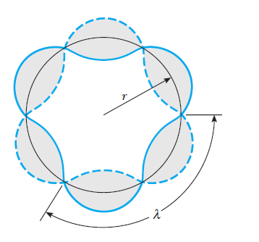
Entendimos la fórmula de cuantización de Bohr a la De Broglie:
Interpretación de L= n h/2π según de Broglie

Slide 3
Ejercicio
Calcule la longitud de onda de de Broglie de una pelota de fútbol de 450 gr moviéndose a una velocidad de 100 km/h.

Slide 4
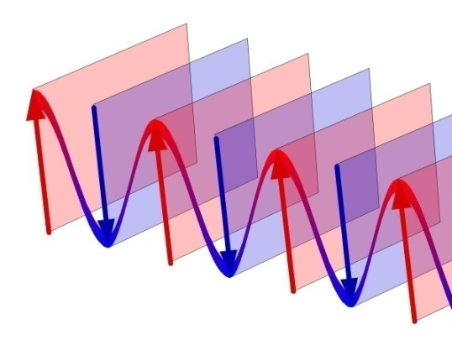
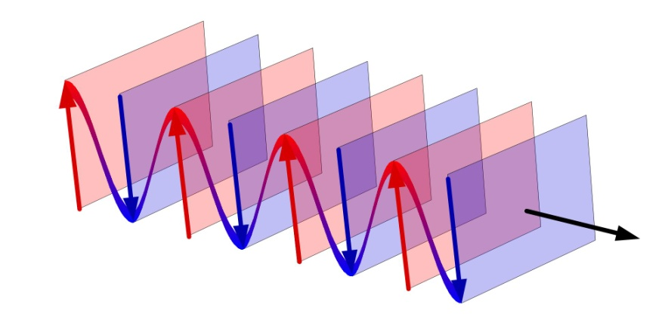
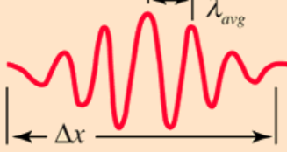
Paquetes de ondas.
Ψ = e ^{i(kx-ωt)}
Lo que observó de Broglie es que la onda plana que se extiende por todo el espacio no se parece en nada a una partícula, que se halla localizada en el espacio.
A de Broglie se le ocurrió entonces describir a las partículas por ondas piloto más localizadas, los llamados “paquetes de ondas” :

Slide 5
En primer lugar, para que se puedan presentar interferencia y difracción, las ondas piloto deben cumplir el principio de superposición.
Por lo tanto matemáticamente podemos construir a los paquetes de onda de la forma:
que es una superposición de ondas planas del tipo:
con una distribución espectral dada por la función real A(k′) y fases ϕ(k′), donde
La lección 1 del Análisis de Fourier es que:
La lección 2 del Análisis de Fourier es que:

Slide 6
Un paquete de ondas es una solución de una ecuación de onda, como un pulso sobre una cuerda, que debe contener un rango de números de onda k (o frecuencias ν).
Cuanto más localizado es el paquete (o más breve en el tiempo), mayor es el rango de números de onda (frecuencias) requerido para formarlo.
Este requisito puede ser establecido como una especie de principio de incertidumbre de las ondas clásicas:
El A(k) tiene una forma similar
Principio de incertidumbre de las ondas clásicas
k
k

Slide 7
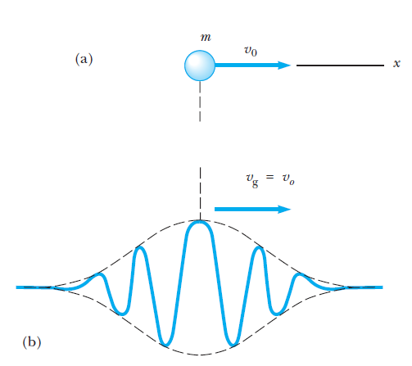
Velocidad de fase vs velocidad de grupo para ondas de de Broglie
Supongamos que la distribución espectral A(k′) tiene su máximo en k′ = k y difiere de cero solo para k′ próximo a k.
En tal caso, las únicas contribuciones significativas en la superposición provienen de los valores de k′ próximos a k.
Y se puede probar que (ver Gratton cap. 6) el paquete se desplaza con la velocidad de grupo, dada por
Alternativamente , se puede hacer el cálculo usando la relación entre ω y k:

Slide 8
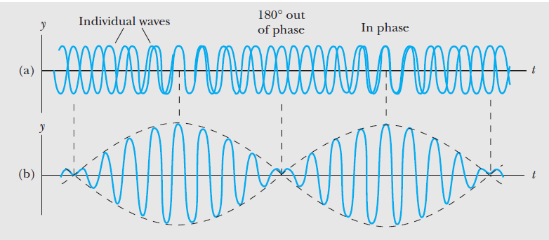
Superposición de dos ondas con k similar

Slide 9
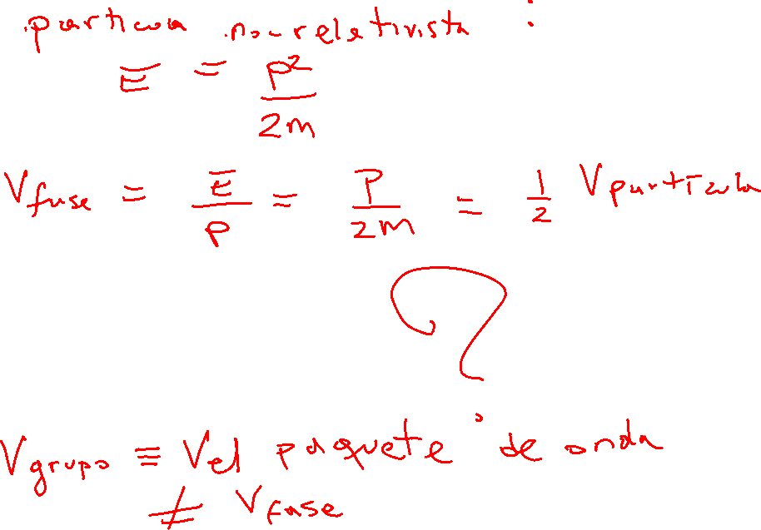
Mencionemos, de pasada, que esto plantea un problema de interpretación porque la velocidad de grupo es diferente a la velocidad de fase de cada onda plana constituyente del paquete.
Es importante observar que v_{f} depende de k, lo que implica que hay dispersión y por lo tanto el paquete de ondas se distorsiona y se ensancha a medida que se propaga.
En esto las ondas piloto difieren de las ondas electromagnéticas en el vacio, para las cuales la velocidad de fase c no depende de k, y por lo tanto un paquete de ondas electromagnéticas se propaga sin deformarse.

Slide 11
El Principio de Incertidumbre de Heisenberg.
Tamaño y duración de envolvente vs. Δk y Δω
Más cuantitativamente:
Δp Δx ≥ ħ
De manera análoga
ΔE Δt ≥ ħ
Principio de incertidumbre de las ondas clásicas

Slide 12
Ejercicio 1 de Principio de Incertidumbre Suponga que la incertidumbre en el momento de una partícula es igual a la magnitud de su propio momento. Calcular la incertidumbre mínima en la ubicación de la partícula en función de su longitud de onda de de Broglie.
Ejercicio 2 de Principio de Incertidumbre
A partir de la relación Δp Δx ≥ ħ, demuestre que para una partícula que se mueve en un círculo, ΔL Δθ ≥ ħ
Siendo ΔL la incertidumbre en el momento angular y Δθ la incertidumbre en el ángulo.

Slide 13
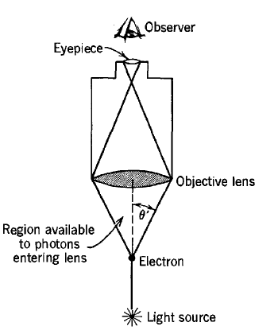
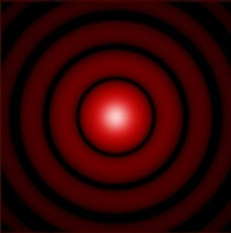
Principio de incertidumbre en acción
Supongamos que queremos medir la posición de un electrón con un microscopio
Cuando la luz es dispersada por el electrón durante el proceso de observación, el impulso del electrón, que estamos tratando de medir, se verá afectado porque la luz incidente misma transporta impulso.
Consideraremos que el experimento se realiza con la menor cantidad de luz posible, es decir, con un solo fotón.
Cuando ese fotón reflejado en un electrón pasa a través de la lente del objetivo de un microscopio, da lugar a un patrón de difracción se produce en la ubicación del ojo (o película fotográfica).
Entonces se observará un patrón un "borroso“ en lugar de un punto preciso.
La teoría de la difracción de la luz muestra que el diámetro del disco central del patrón de difracción está dado aproximadamente por
d = λ/senθ ’
I--------I d
Entonces, tomando
Δx = d = l/senθ ’

Slide 14
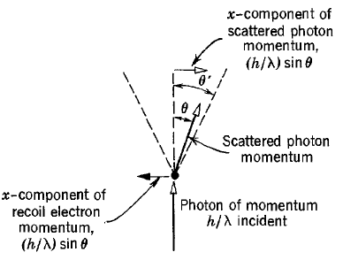
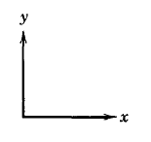
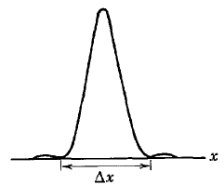
Por otro lado podemos calcular la incertidumbre en p_{x} y obtenemos (Ejercicio)

Slide 15
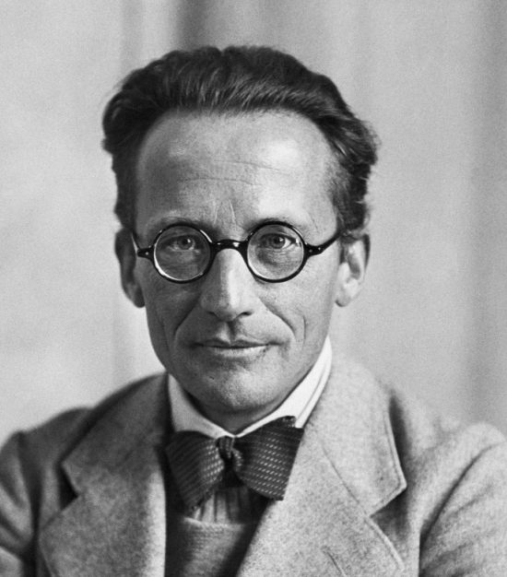
Ecuación de Schrödinger (1926)
De acuerdo a de Broglie las partículas materiales están descritas por una onda Ψ(x,t), que se obtiene sumando (integrando) ondas planas con longitud de onda y frecuencia dadas por
λ=h/p y ν =E/h (1)
Schrödinger logró justificar a esta descripción ondulatoria propuesta por de Broglie, la desarrolló y encontró la ecuación que gobierna su dinámica.
Erwin Schrödinger 1887-1961
La ecuación de Schrödinger es el análogo mecánico cuántico de la segunda ley de Newton.
Schrödinger notó que la mecánica de Newton si la formulamos como propuso William Rowan Hamilton en el SXIX se llega a la ecuación de Hamilton-Jacobi.
Esta ecuación de Hamilton-Jacobi. es formalmente idéntica a una ecuación de la óptica geométrica, la ecuación de la Eikonal, que controla la propagación de los rayos de luz en un medio óptico y sirve para entender como se forman las imágenes.

Slide 16
Mecánica Ondulatoria
? ↓λ→0
 | Óptica Ondulatoria ↓λ→0
Mecánica Clásica | Óptica Geométrica
Ecuación de Hamilton-Jacobi | Ecuación de la Eikonal

Slide 17
Vamos a buscar la ecuación de onda que debe satisfacer Ψ(x,t) tal que se cumpla (1)
λ=h/p y ν =E/h (1)
y además
(2) Sea consistente con E= p²/2m + V
(3) Sea lineal
Comenzaremos con el caso más sencillo de una partícula libre, i.e. V=0 (en cuyo caso, como mostraremos, las soluciones de la ecuación son ondas planas).
Para inspirarnos recordemos brevemente a la ecuación de ondas usual que describe ya sea la propagación de una onda en una cuerda o de la luz, etc.

Slide 18
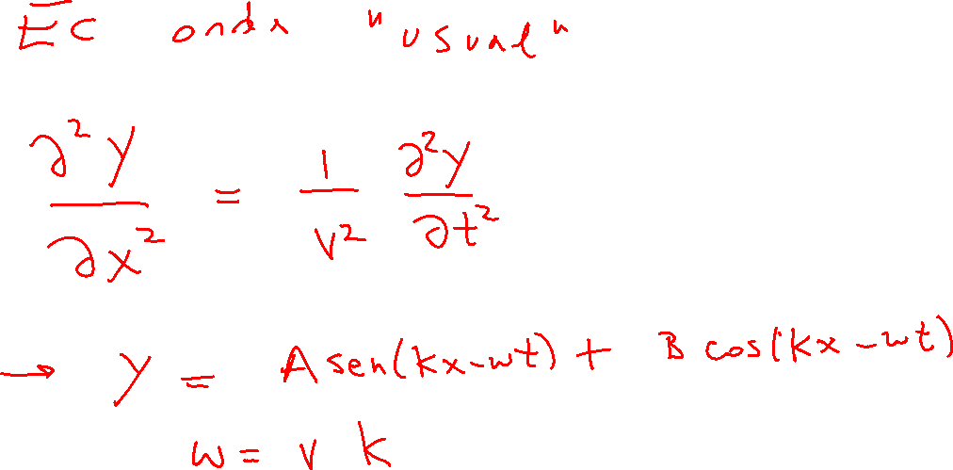
Y = Ae ^{i(kx-ωt)}
Entonces, si sustituimos en la ecuación de onda obtenemos una identidad:
− k² v² Y = − ω² Y
p² c² Y = Ε ²Y
O sea que queda que E = pc
Schrödinger buscaba la expresión no relativista y para una partícula con masa m conectando a la energía y el impulso :
E= p²/2m

Slide 19
Vimos que los paquetes de onda se pueden escribir como (Análisis de Fourier):
Razonando por analogía, Schrödinger concluyó que si queríamos “bajar” un p², debemos derivar dos veces respecto a x (igual que en la ecuación de ondas electromagnéticas)
y
para “bajar” un E, debemos derivar una vez respecto a t (distinto de la ecuación de ondas electromagnéticas)
De manera tal que es fácil ver que la ecuación de ondas de Schrödinger para una partícula libre queda:

Slide 20
Ecuación de Schrödinger para partícula en un potencial V
Luego de la partícula libre, i.e. V=0, seguimos procediendo por etapas, y vamos a considerar el caso de un potencial constante V =V₀ .
En este caso es inmediato ver que las soluciones de la ecuación de Schrödinger siguen siendo ondas planas, ya que:
E= p²/2m + V₀
la podemos reescribir, redefiniendo el origen respecto al cual medimos la energía de la partícula, como:
E’= p²/2m
siendo E’= E − V₀
La ecuación de Schrödinger queda entonces
Y para un potencial arbitrario V(x) la ecuación de Schrödinger se escribe
Expresión que para 3 dimensiones se
generaliza como:

Slide 21
Ejercicio
Mostrar que si V(x,t)= V₀ =cte, entonces
es solución de la ecuación de Schrödinger con

Slide 22
MATERIAL COMPLEMENTARIO

Slide 23
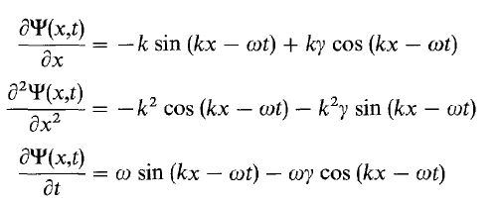
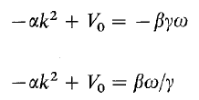
Solución Ejercicio: Mostrar que si V(x,t)= V₀ =cte, entonces es solución de la ecuación de Scrödinger:
Si V(x,t)= V₀ =cte:
Ec. de onda lineal

